Slide 1

PROJET : Conception et développement d’IA
Benjamin Baska Antonin Guillon Robin Hotton

Slide 2
Présentation
Dans le cadre de la formation App. & Data Engineer au titre RNCP de niveau 7 chez Diginamic, nous étudions la conception et le développement d’IA.
Ce projet à pour but de mettre en pratique les différentes connaissances acquises pendant la formation.

Slide 3
Objectifs
Prédire l’amertume et la teneur en alcool d’une bière
Concevoir et développer une IA pour faire la prédiction
Faire une interface web pour que les utilisateurs aient accès aux prédictions

Slide 4
Données
En-tête | Type
BeerID | Integer
Name | String
Url | String
Style | String
StyleID | Integer
Size(L) | Float
OG | Float
FG | Float
ABV | Float
IBU | Float
Color | Float
BoilSize | Float
BoilTime | Integer
BoilGravity | Float
Efficiency | Float
MashThickness | Float
SugarScale | String
BrewMethod | String
PitchRate | Float
PrimaryTemp | Float
PrimingMethod | String
PrimingAmount | String
UserId | Float

Slide 5







Outils utilisés
Langages : python, html et css
librairies : scikit-learn, pandas, joblib (pickle) et flask

Slide 6
Prétraitement des données

Slide 7
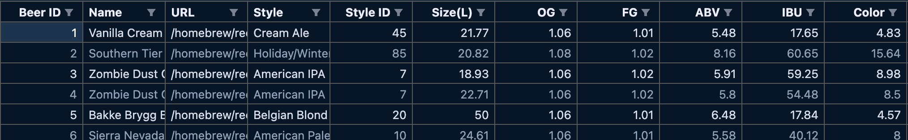
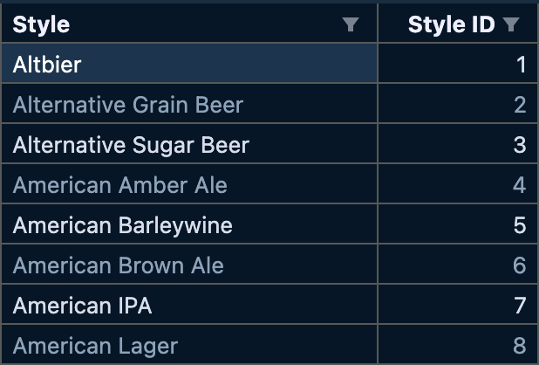
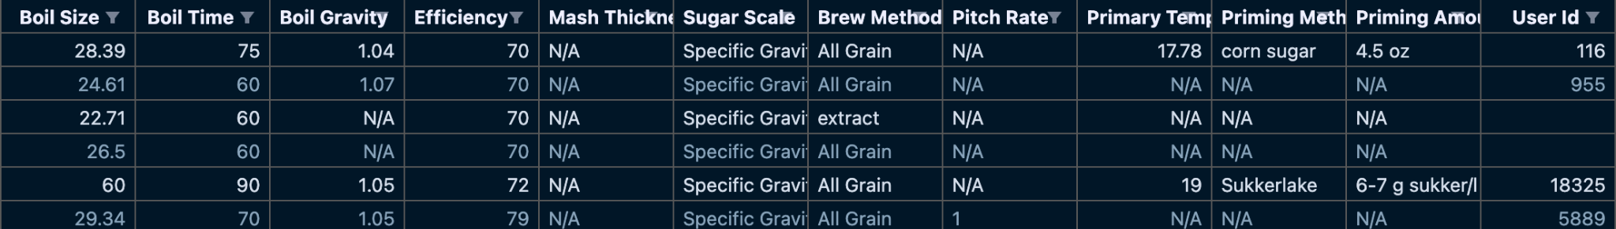
Analyse des CSV
recipeData.csv
styleData.csv
73861 lignes avec 23 colonnes / 176 lignes avec 2 colonnes
csv reliés
des valeurs N/A ou vide

Slide 8
Premier traitement des données
Lecture grâce à python
Remplacement des valeurs non utilisables (N/A) en None
Suppression des colonnes inutiles pour notre cas d’utilisation
FG et Color ont été drop après coup, car malgré le fait qu’ils ont de bon résultat, ça ne sert a rien de prédire quelque chose de déjà finis.

Slide 9
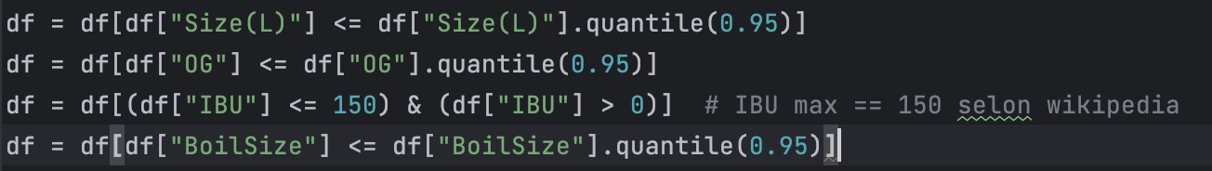
gestion des données aberrantes
On regarde l’écart-type et les valeurs à 75% puis on essaie de voir lesquelles sont aberrantes puis on les dé-sélectionnent de notre DataFrame.

Slide 10
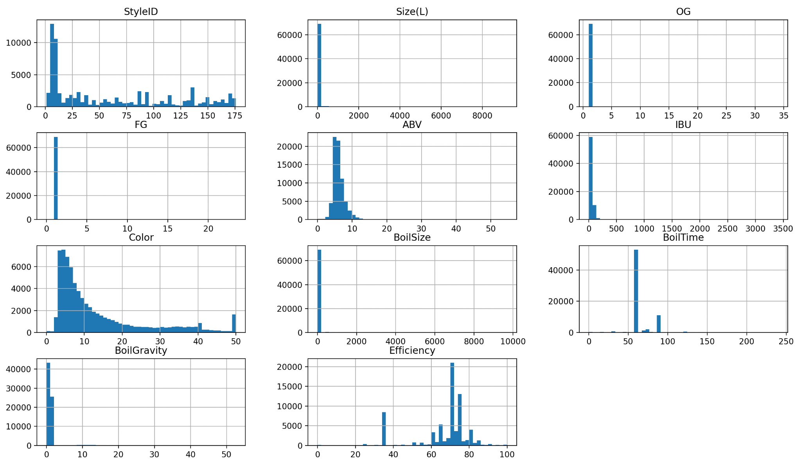
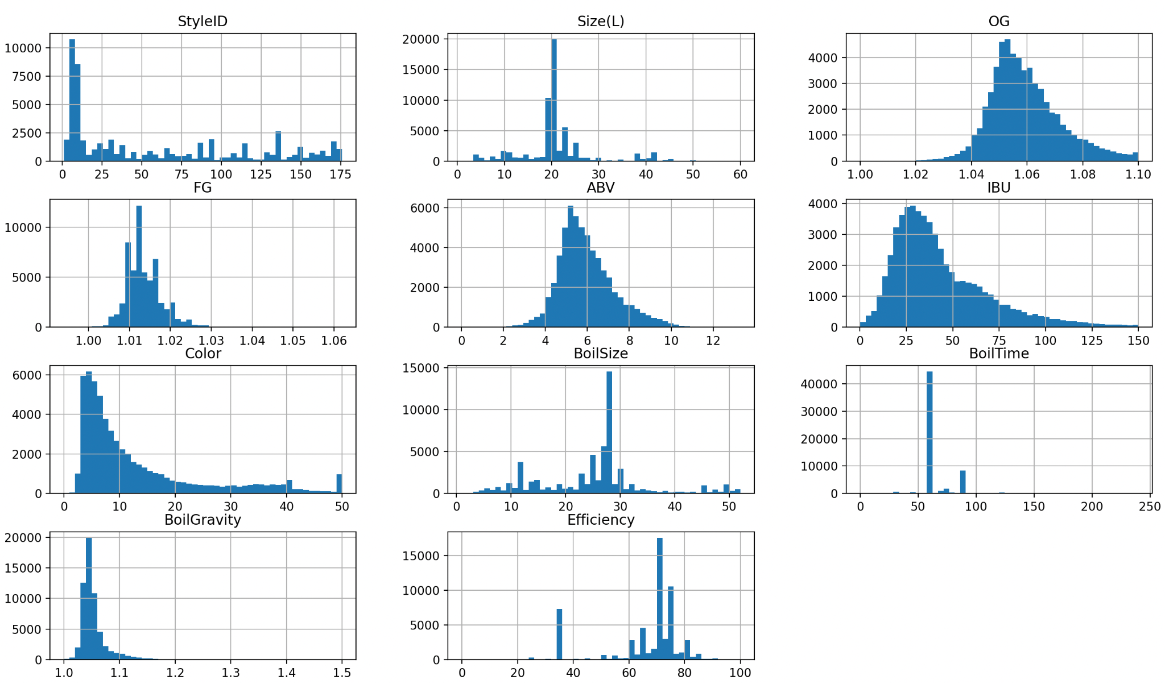
gestion des données aberrantes
avant
après

Slide 11
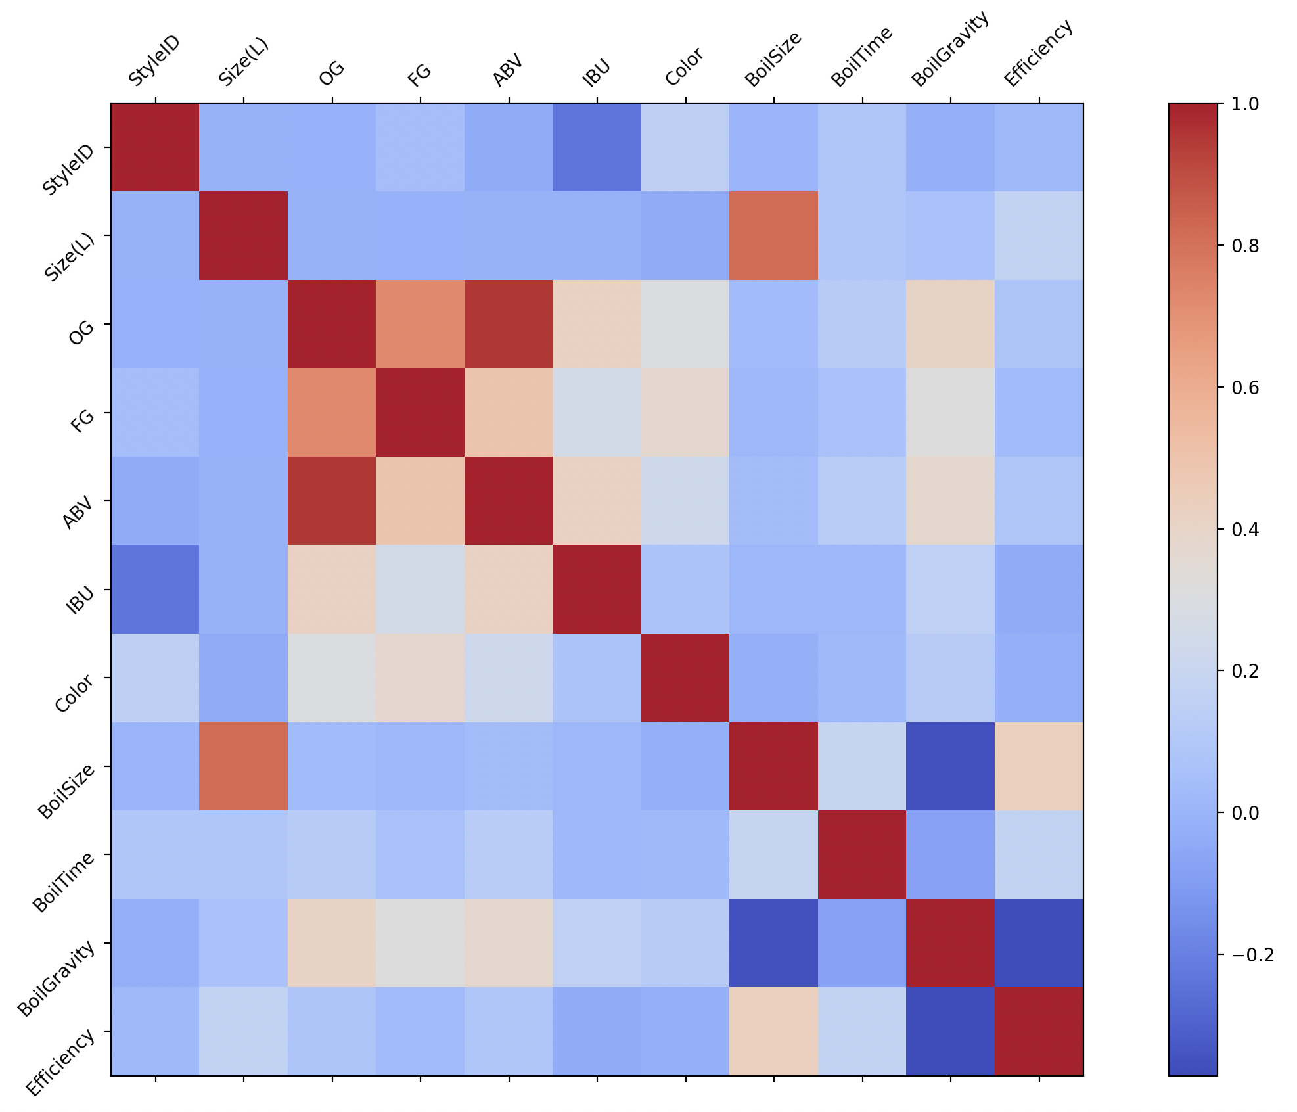
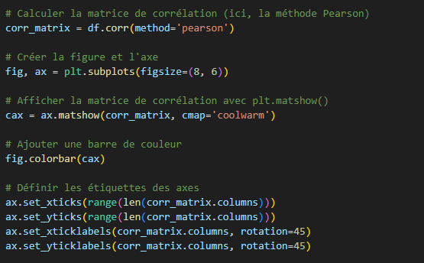
Matrice de corrélation
Notes:
method{‘pearson’, ‘kendall’, ‘spearman’}

Slide 12
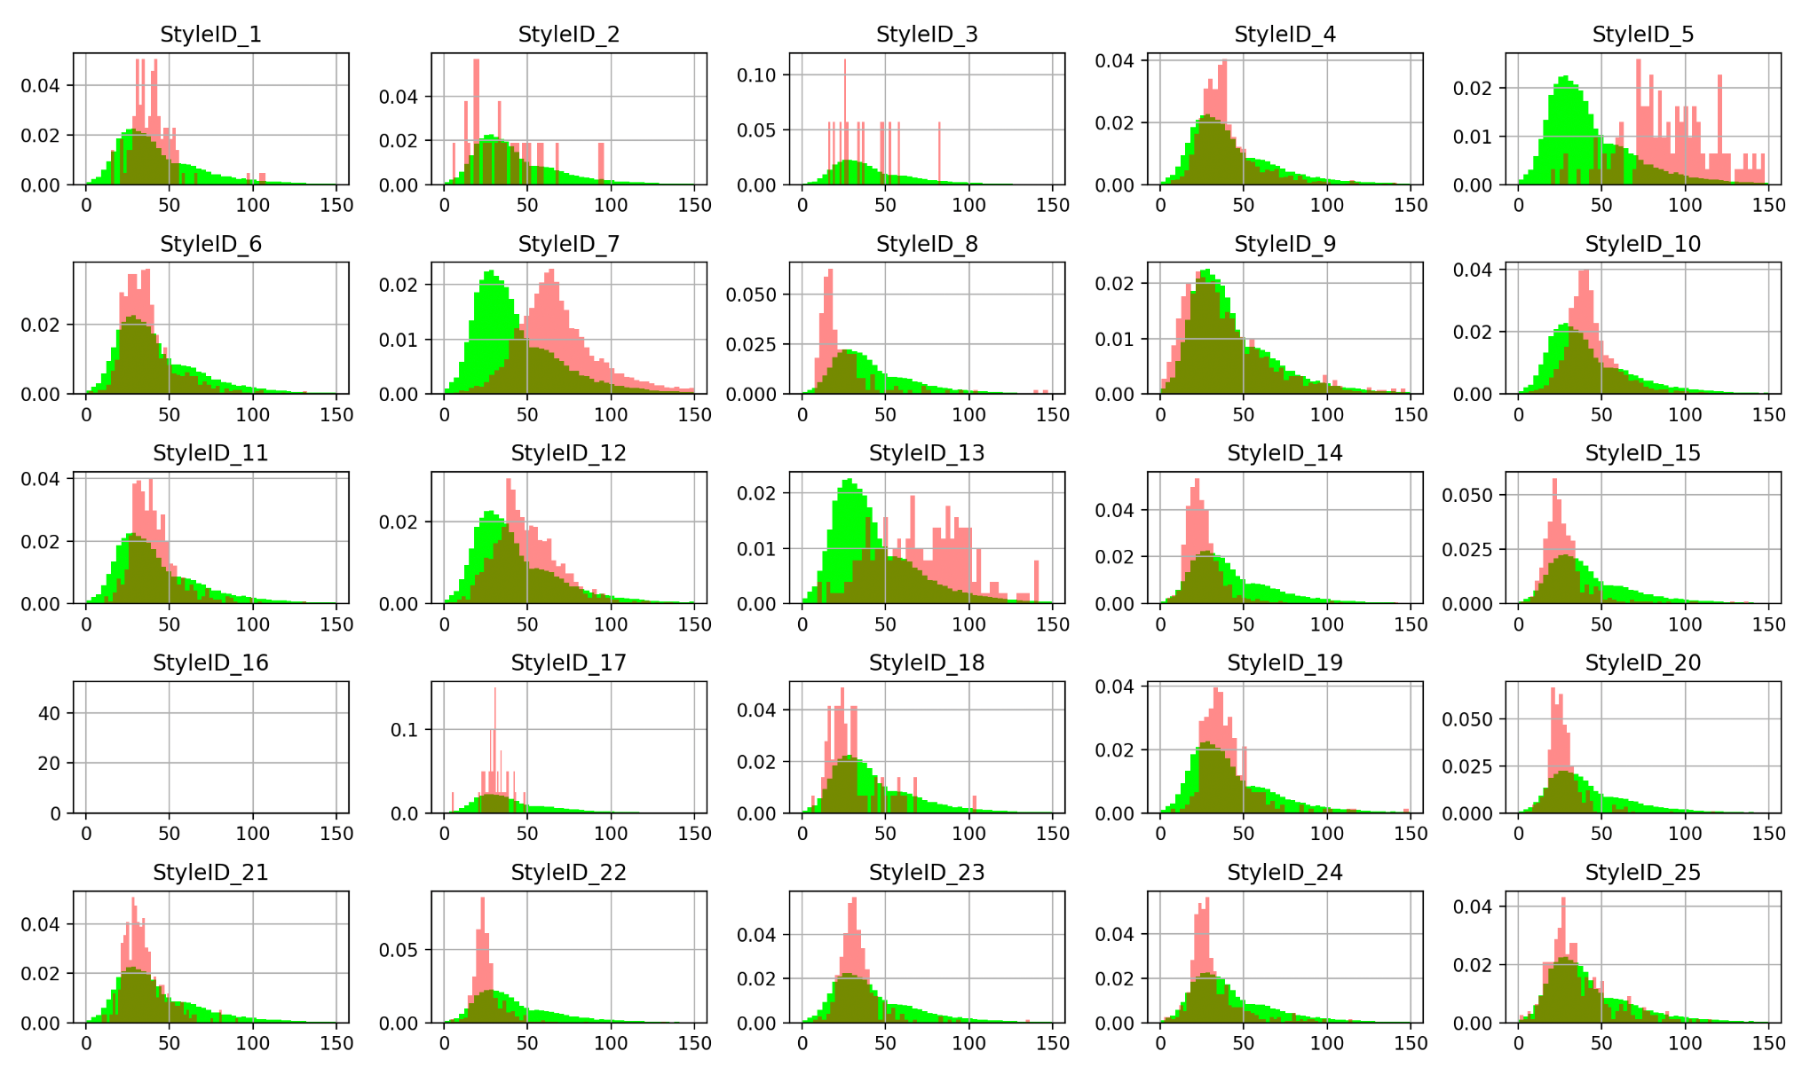
One hot

Slide 13
IA

Slide 14
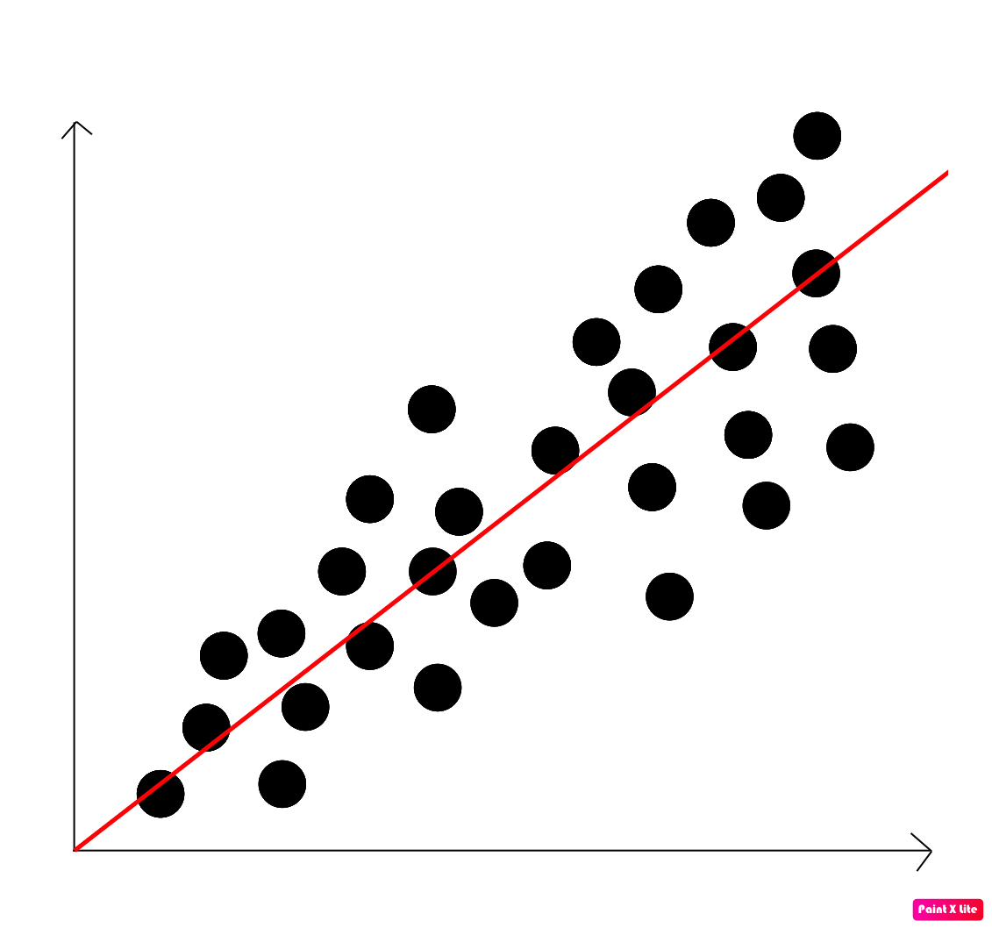
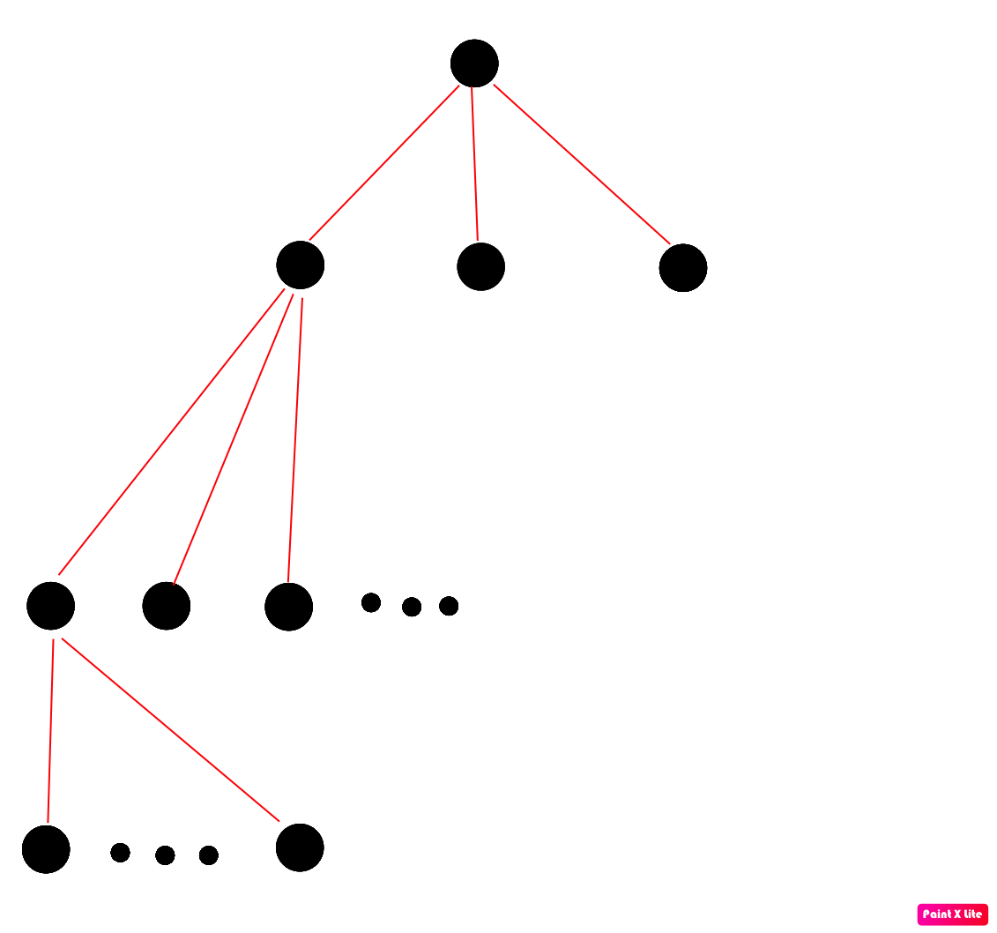
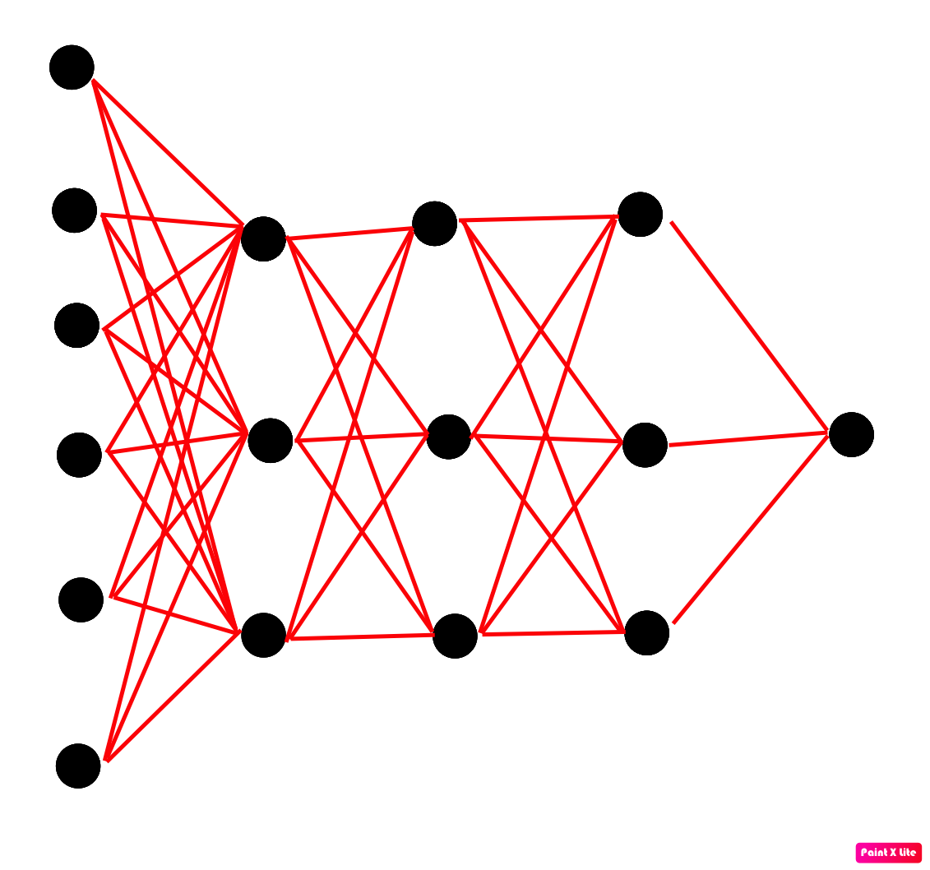
Choix des modèles
Nous avons décidés de choisir trois type de régression :
Linear Regressor
RandomForest Regressor
MLP Regressor

Slide 15
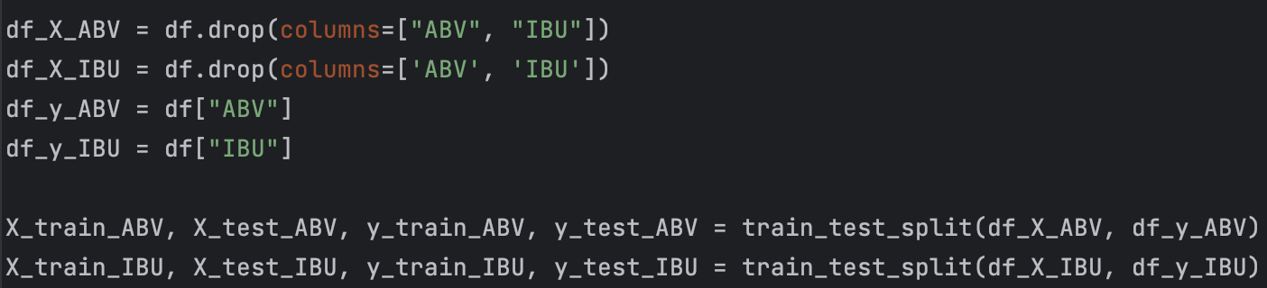
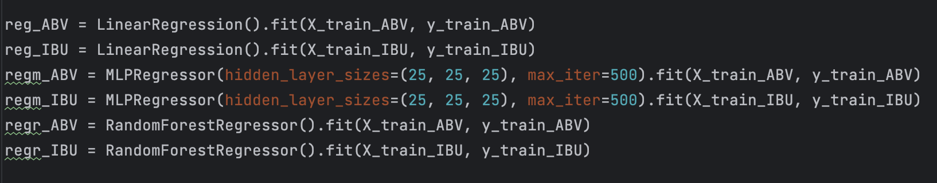
Entraînement

Slide 16
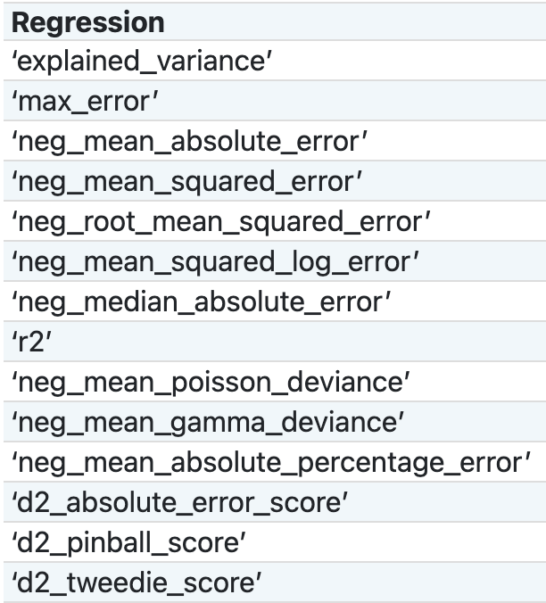
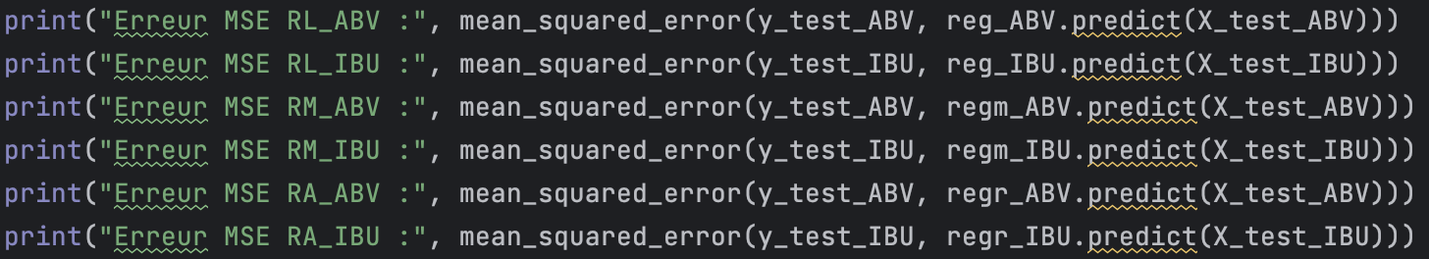
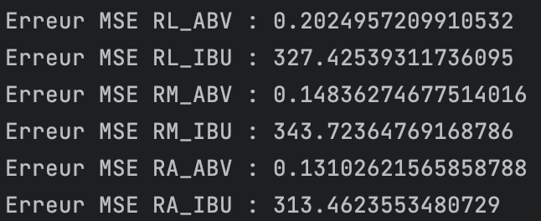
Évaluation & Scoring

Slide 17
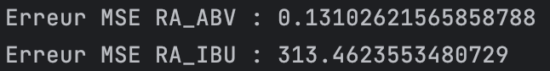

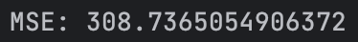
Le meilleur modèle
Feature
(One Hot & Bining)
Training
Scoring

Slide 18
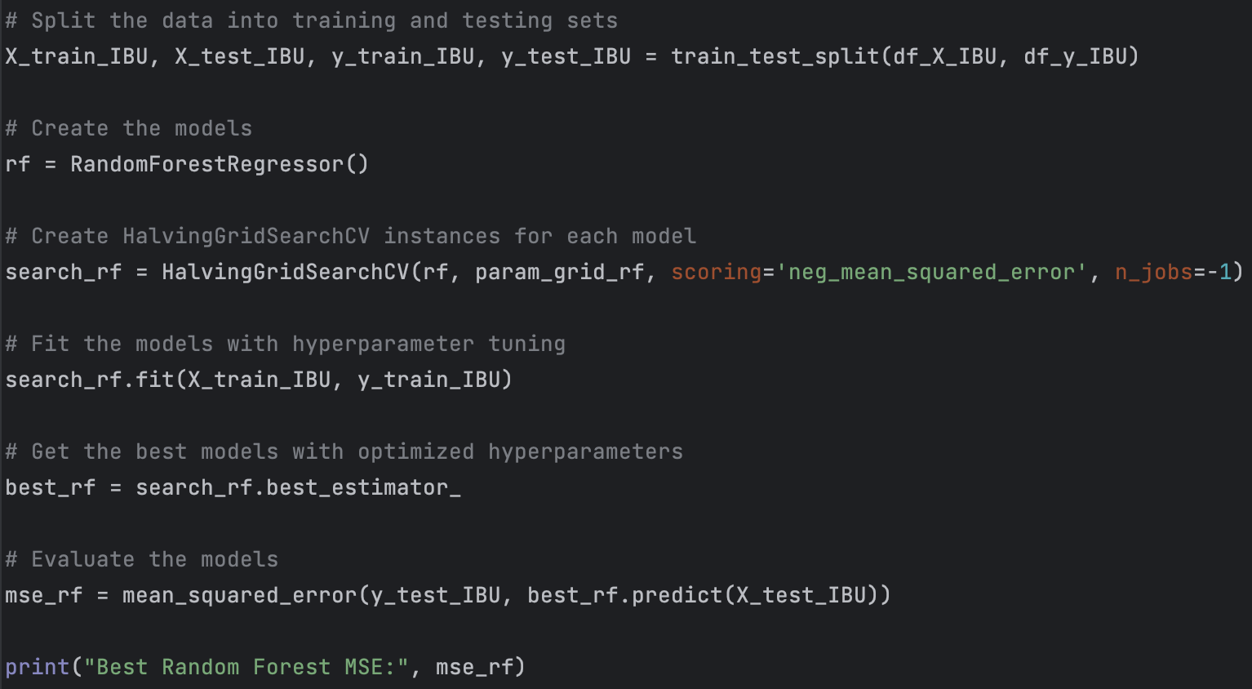
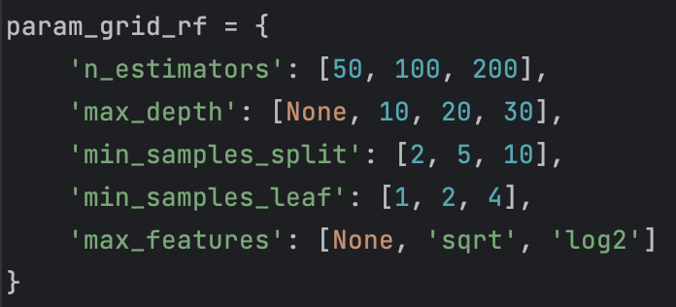
Les hyper paramètres

Slide 19
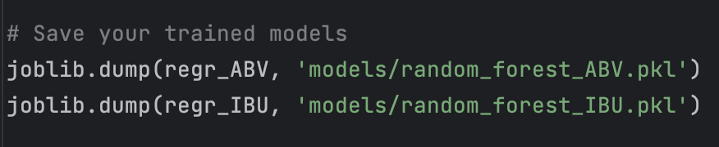
La sauvegarde du modèle

Slide 20
WEB

Slide 21
Objectifs de l'interface
Saisie de tous les paramètres nécessaires à la prédiction de l'ABV et de l'IBU
Transférer les données saisies à l'IA pour qu'elle prédise les valeurs de l'ABV et de l'IBU
Afficher les prédictions renvoyés l'IA

Slide 22
Champs nécessaires
Prédiction de l'ABV | Prédiction de l'IBU
'OG' | 'StyleID'
'BoilSize'
'BoilTime'
'BoilGravity'
'Efficiency'

Slide 23
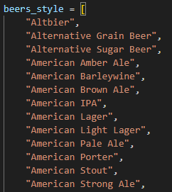
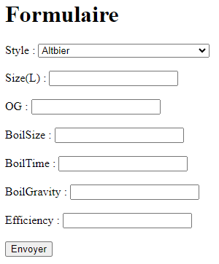
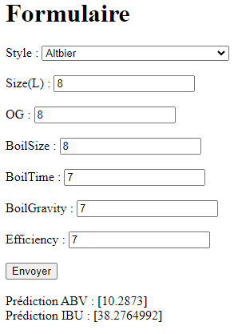
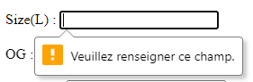
Formulaire

Slide 24
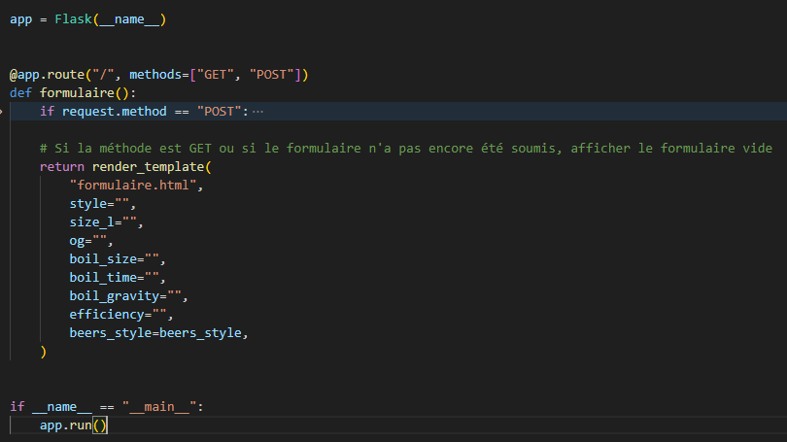
Flask

Slide 25
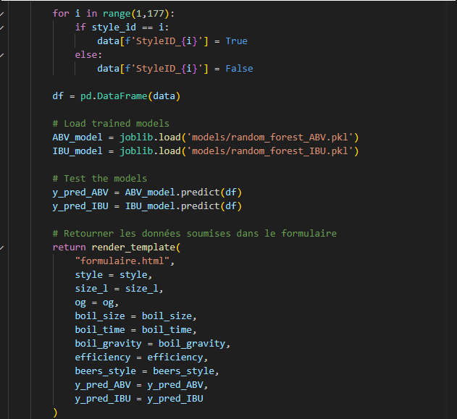
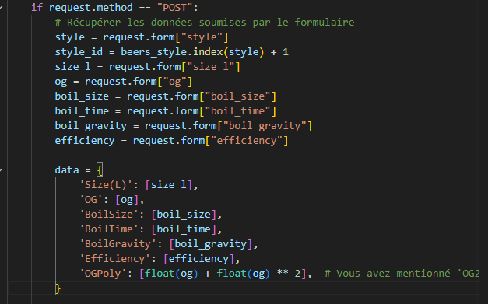
Traitement

Slide 26
Démonstration

Slide 27
Merci ! Vous avez des questions ?

